Slide 1


TRƯỜNG THCS LONG BIÊN
BÀI GIẢNG ĐIỆN TỬ MÔN NGỮ VĂN 6
BÀI 7
TIẾT 86: ĐỌC HIỂU VĂN BẢN
ĐÊM NAY BÁC KHÔNG NGỦ- MINH HUỆ
Tiếp theo
GV: Dương Thị Hồng Nhung
Tổ xã hội

Slide 2
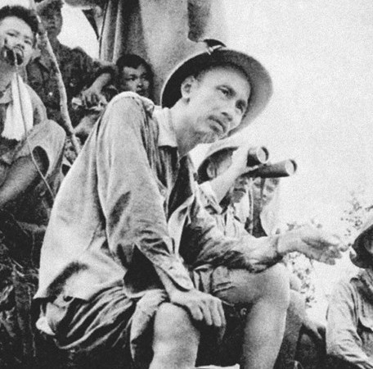
c.
Tình cảm anh đội viên dành cho Bác

Slide 3

Tìm các chi tiết thể hiện tình cảm của anh đội viên dành cho Bác Hồ (từ dòng 1 đến dòng 44). Chi tiết nào đem lại cho em nhiều cảm xúc nhất?

Slide 4
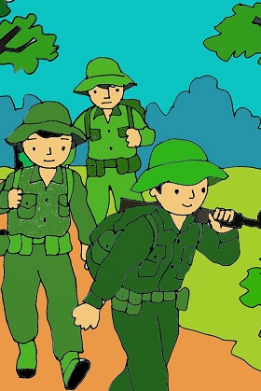
* Các chi tiết thể hiện tình cảm của anh đội viên dành cho Bác Hồ:
+ Anh đội viên nhìn Bác / Càng nhìn lại càng thương.
+ Thổn thức cả nỗi lòng / Thì thầm anh hỏi nhỏ / Bác ơi! Bác chưa ngủ / Bác có lạnh lắm không?
+ Không biết nói gì hơn / Anh nằm lo Bác ốm / Lòng anh cứ bề bộn / Vì Bác cứ thức hoài.
+ Đêm nay Bác không ngủ / Lấy sức đâu mà đi
+ Anh hốt hoảng giật mình / Bác vẫn ngồi đinh ninh
+ Anh vội vàng nằng nặc / Mời Bác ngủ Bác ơi / … / Bác ơi ! Mời Bác ngủ!
+ Lòng vui sướng mênh mông / Anh thức luôn cùng Bác.

Slide 5
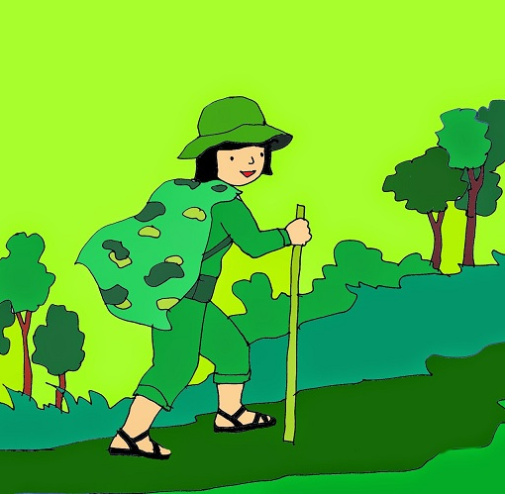
Tình cảm anh đội viên dành cho Bác được thể hiện qua:
+ Cách anh quan sát và cảm nhận về Bác.
+ Cách anh bộc lộ cảm xúc, tâm trạng, các câu hỏi, lời đề nghị.

Slide 6

Các từ láy được sử dụng một cách khéo léo để diễn ra tâm trạng của anh đội viên: thổn thức, thì thầm, bề bộn, hốt hoảng, vội vàng, nằng nặc, mênh mông,…
Tâm trạng anh đội viên có sự thay đổi khi chứng kiến Bác không ngủ sau nhiều lần thức dậy.

Slide 7
d.
Điệp ngữ “Đêm nay Bác không ngủ” và yếu tố miêu tả trong bài thơ

Slide 8
Câu thơ “Đêm nay Bác không ngủ” được điệp lại mấy lần trong bài thơ. Ý nghĩa của sự điệp lại này là gì?

Slide 9
* Điệp ngữ “Đêm nay Bác không ngủ”:
- Câu thơ là nhan đề của bài thơ, được điệp lại 3 lần ở các dòng 4, 35, 62.
- Tác dụng:
+ Khiến cho sự việc không ngủ của Bác được láy lại, đi suốt mạch bài thơ và trở thành hình tượng trung tâm. Đây chính là điểm nhấn nổi bật để khắc hoạ hình tượng Bác Hồ trong bài thơ này.
+ Nhấn mạnh ấn tượng của anh đội viên về một đêm không ngủ của Bác. Qua đó thể hiện Bác là một con người yêu thương dân, lo lắng cho dân. Bác không ngủ vì Bác lo cho bộ đội, dân công cũng chính là lo cho cuộc kháng chiến gian khổ nhưng anh dũng của dân tộc nhằm giành lại chủ quyền, độc lập,tự do, cơm áo, hoà bình. Nói đến Bác là nói đến tình thương và trách nhiệm rộng lớn, cao cả. Yêu nước, thương dân là đạo đức thuộc bản chất của Bác Hồ.

Slide 10
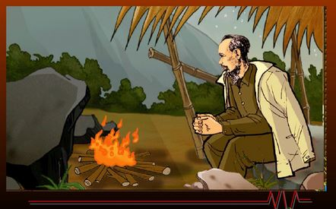
* Một số yếu tố miêu tả trong văn bản:
- Vẻ mặt Bác trầm ngâm / Ngoài trời mưa lâm thâm / Mái lều tranh xơ xác.
- Bác nhón chân nhẹ nhàng.
- Bóng Bác cao lồng lộng / Ấm hơn ngọn lửa hồng.
- Bác vẫn ngồi đinh ninh / Chòm râu im phăng phắc.

Slide 11
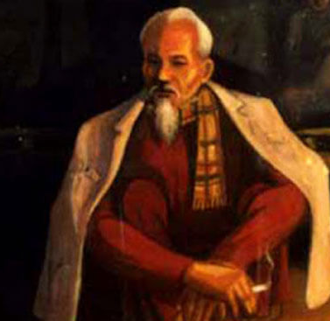
Tác dụng của yếu tố miêu tả:
+ Khắc hoạ, miêu tả về đối tượng miêu tả, góp phần tạo dựng bối cảnh cho câu chuyện.
+ Thể hiện tình cảm của người quan sát, miêu tả.

Slide 12
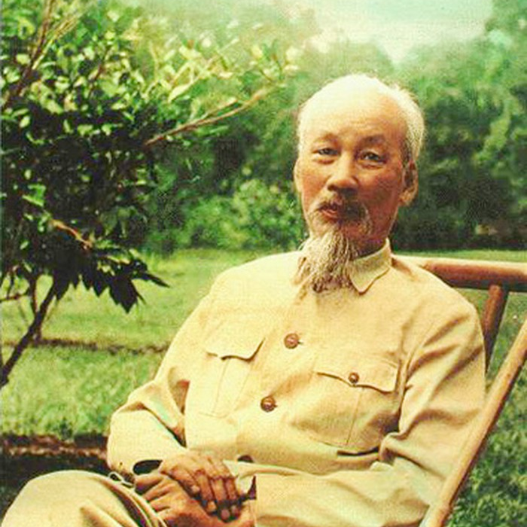
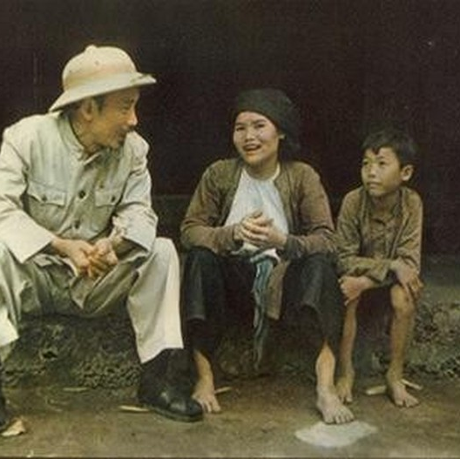
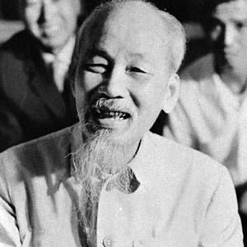
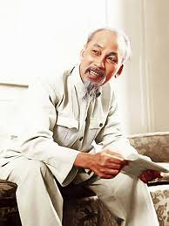
3.
Tổng kết

Slide 13
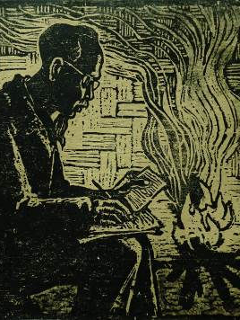
a. Nội dung:
Tình cảm ruột thịt giữa Bác và chiến sĩ, đồng bào.
b. Nghệ thuật
+ Nghệ thuật miêu tả bối cảnh, chân dung, tâm trạng của các nhân vật.
+ Sự sáng tạo trong việc bổ sung các chi tiết trên cơ sở một câu chuyện có thật để làm bật chủ đề của tác phẩm.

Slide 14
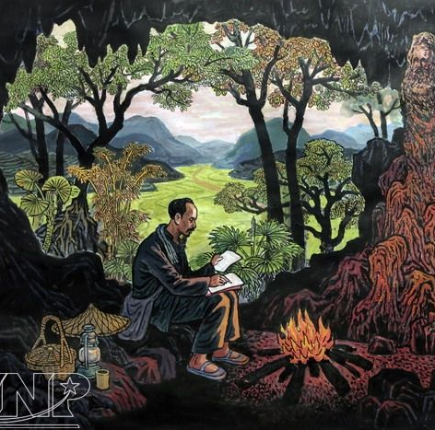
Cách đọc văn bản thơ có yếu tố tự sự, miêu tả:
+ Xác định được lời người kể chuyện
+ Xác định được các nhân vật và các sự kiện, chi tiết miêu tả gắn với từng nhân vật
+ Mối quan hệ giữa các chi tiết
+ Sự vận động của cốt truyện và cảm xúc
+ Kĩ năng suy luận để nhận biết những thông tin hàm ẩn.

Slide 15
4.
Luyện tập, vận dụng

Slide 16
Đọc đoạn trích SGK/32 là toàn bộ câu chuyện mà Minh Huệ được nghe kể lại về Bác. Chỉ ra sự giống và khác nhau trong câu chuyện ở đoạn trích và bài thơ của Minh Huệ.

Slide 17
So sánh | Đoạn văn của Nguyễn Hoàng Nhật | Bài thơ của Minh Huệ
Giống nhau | - Đều sử dụng ngôi kể thứ ba. - Đều thể hiện tấm lòng yêu thương sâu sắc, rộng lớn của Bác với bộ đội và nhân dân, tình cảm yêu kính, cảm phục của người chiến sĩ đối với lãnh tụ.
Khác nhau | Minh Huệ là người nghe kể lại, Nguyễn Hoàng Nhật ghi. | Minh Huệ là người kể qua góc nhìn của anh đội viên
 | Là văn xuôi tự sự | Là thơ, có yếu tố miêu tả và biểu cảm đậm nét.
 | Ít sử dụng các biện pháp tu từ | Sử dụng nhiều nghệ thuật và biện pháp tu từ để bộc lộ tư tưởng, cảm xúc.
 |  | Nhà thơ thêm 1 số chi tiết: (1) Bác đi dém chăn, nhón chân để khỏi làm các chiến sĩ giật mình, qua đó khắc hoạ rõ hơn sự ân cần, yêu thương của Bác đối với chiến sĩ. (2) Nhấn mạnh 3 lần anh đội viên thức dậy (tỉnh lược lần thứ 2) để cho thấy Bác đã thức trọn vẹn cả đêm dài. (3) Anh đội viên thức cùng Bác: thể hiện miêu tả tình cảm của anh đội viên với Bác.

Slide 18
BÍ MẬT Ô CHỮ
Từ khóa
1
M
I
N
H
H
U
Ệ
B
Á
C
H
Ồ
H
2
A
N
H
Đ
Ộ
I
V
I
Ê
N
Ô
3
N
H
Ẹ
N
H
À
N
G
A
B
Ó
N
G
4
B
D
Â
N
C
Ô
N
G
5
C
Câu 3 : Từ láy nào miêu tả cách đi của Bác thể hiện sự chăm sóc ân cần cho các anh chiến sĩ ?
Câu 4 :Hình ảnh nào của Bác được nhà thơ so sánh “ Ấm hơn ngọn lửa hồng” ?
Câu 2 : Bác Hồ hiện lên trong bài thơ qua cách cảm và miêu tả của nhân vật nào ?
Câu 1: Tác giả bài thơ “ Đêm nay Bác không ngủ” là của ai ?
Câu 5 : Trong đêm đó Bác “ngủ không an lòng” vì Bác thương cho ai?

Slide 19


Slide 20












₀₁
₀₂
₀₅
₀₆
₀₃
₀₇
₀₈
₁₀
₀₉
₀₀
₀₄
Câu 1: Bài thơ “ Đêm nay Bác không ngủ” của tác giả?
A. Tố Hữu
B. Tế Hanh
C. Minh Huệ
D. Viễn Phương

Slide 21
₀₁
₀₂
₀₅
₀₆
₀₃
₀₇
₀₈
₁₀
₀₉
₀₀
₀₄
Câu 2: Văn bản “Đêm nay Bác không ngủ” được viết vào năm nào?
A. 1949
B. 1950
C. 1951
D. 1952

Slide 22





₀₁
₀₂
₀₅
₀₆
₀₃
₀₇
₀₈
₁₀
₀₉
₀₀
₀₄
Câu 3: Bài thơ Đêm nay Bác không ngủ được viết theo thể thơ nào?
A. Ngũ ngôn
B. Lục bát
C. Thất ngôn bát cú
D. Thất ngôn tứ tuyệt

Slide 23

₀₁
₀₂
₀₅
₀₆
₀₃
₀₇
₀₈
₁₀
₀₉
₀₀
₀₄
Câu 4: Tại sao trong đêm ấy Bác Hồ không ngủ?
A. Bác lo lắng cho những người chiến si ở ngoài chiến trường.
B: Bác thương đoàn dân công đêm phải ngủ lại ở trong rừng.
C. Bác lo lắng cho chiến dịch
D. Cả A, B, C

Slide 24
₀₁
₀₂
₀₅
₀₆
₀₃
₀₇
₀₈
₁₀
₀₉
₀₀
₀₄
Câu 5: Ý nghĩa của 3 câu kết bài thơ:
“Đêm nay Bác không ngủ/ Vì một lẽ thường tình/
Bác là Hồ Chí Minh”
A. Đêm nay chỉ là một trong rất nhiều đêm Bác không ngủ
B. Cả cuộc đời Bác dành trọn vẹn cho dân, cho nước.
C. Đó chính là lẽ sống “ Nâng niu cho tất cả, chỉ quên mình”
D. Cả A, B, C

Slide 25

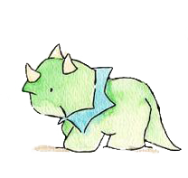
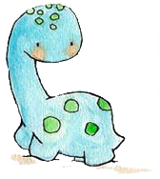
HƯỚNG DẪN TỰ HỌC
Vẽ chân dung Bác Hồ trong hoàn cảnh Bác ngồi bên bếp lửa hoặc Bác đi dém chăn cho các chiến sĩ,…
Viết đoạn văn ngắn (khoảng 5-7 câu) ghi lại cảm xúc của em khi đọc bài thơ
Soạn bài: Đọc hiểu VB: Lượm - Tố Hữu

Slide 26



CÁM ƠN CÁC EM HỌC SINH

